Slide 1
Департамент образования Администрации г. Екатеринбурга
Муниципальное автономное общеобразовательное учреждение
средняя общеобразовательная школа №146
Тема:
«История и традиции православных праздников»
Автор: Полякова Татьяна Анатольевна

Slide 2
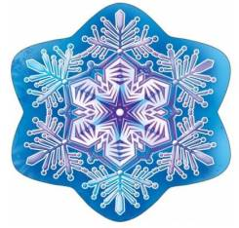


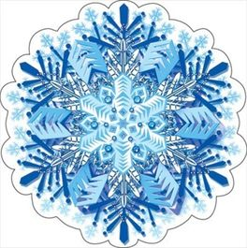

Работа в группах
Группа №1
Группа №2
1. Соберите пазл
2. Дайте название готовой картинке
3. Дополните картинку информацией
4. Представьте готовую работу
Группа №3
Группа №4

Slide 3
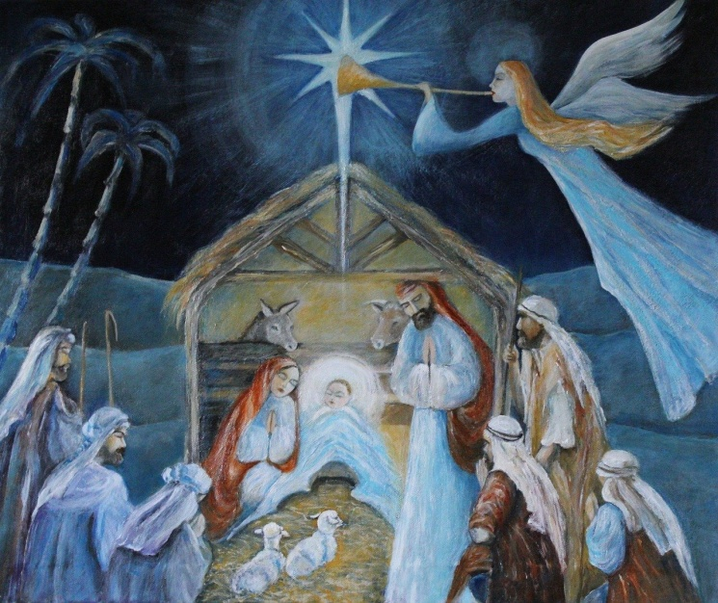
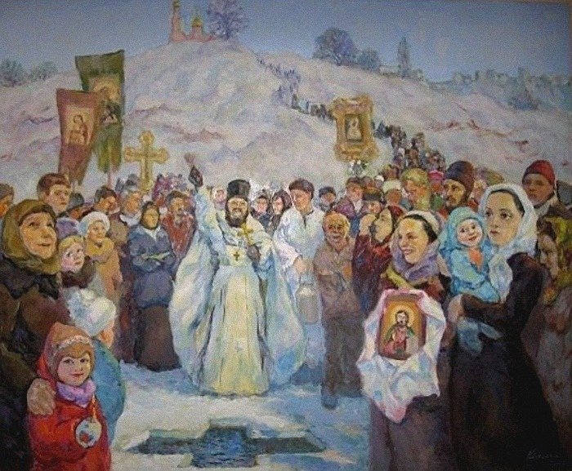
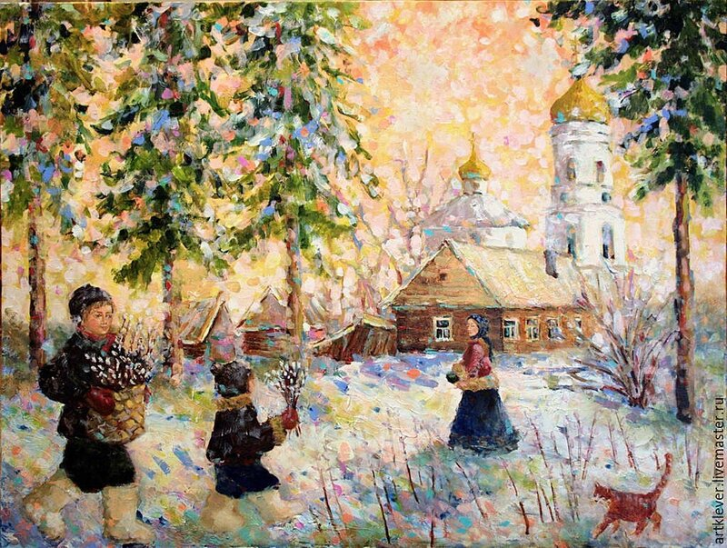
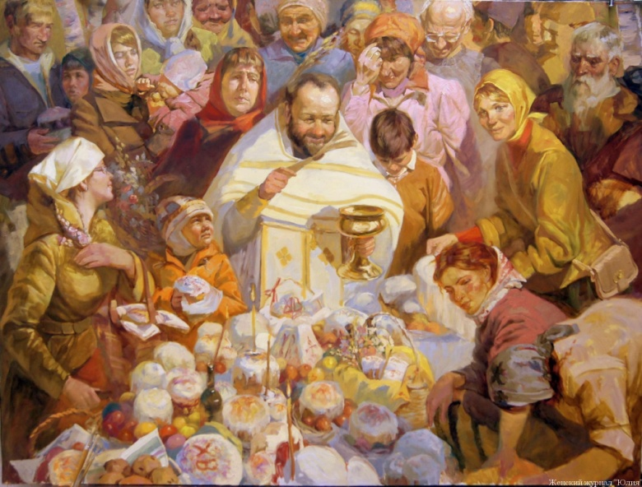
Православные праздники
№1
№2
№3
№4

Slide 4




Рождество Христово
Крещение Господне
Праздник Рождества Христова православные христиане России отмечают 7 января. День рождения Иисуса Христа, начало и основание
всех других праздников Православной церкви.
В ночь Рождества, на землю пришел Спаситель мира, Сын Божий, а родила его Дева Мария. С этого времени мы отсчитываем годы - от Рождества Христова.
Праздник Крещение Господне (Богоявление) православные христиане России отмечают 19 января. Крещение Господне стало символом обновления человека, очищения его от греха. Когда Христа крестили, освятился весь мир, потому что во время Крещения Единый Бог явился в Трех Лицах: Бог Отец – голосом Своим, Бог Сын – крещением в Иордане, Бог Дух Святой – схождением в виде голубя.
Вход
Господень в Иерусалим
Святое Воскресение
Христово
(Вербное Воскресенье)
(Пасха)
Праздник Святое Христово Воскресение православные христиане России отмечают в разные дни весны, но всегда этот день – воскресенье. Воскресение Христово главный праздник в истории мира, главный праздник года. Церковь в этот день вспоминает, что Христос разрушил силу ада и открыл для человека двери в Царство Небесное. Слово «Пасха» означает «переход»
Праздник Вход Господень в Иерусалим православные христиане России отмечают этот праздник в шестое воскресенье Великого поста, за 7 дней до Пасхи. Праздник посвящён торжественному въезду Иисуса Христа в Иерусалим. Вербное Воскресенье входит в число двунадесятых праздников.

Slide 5
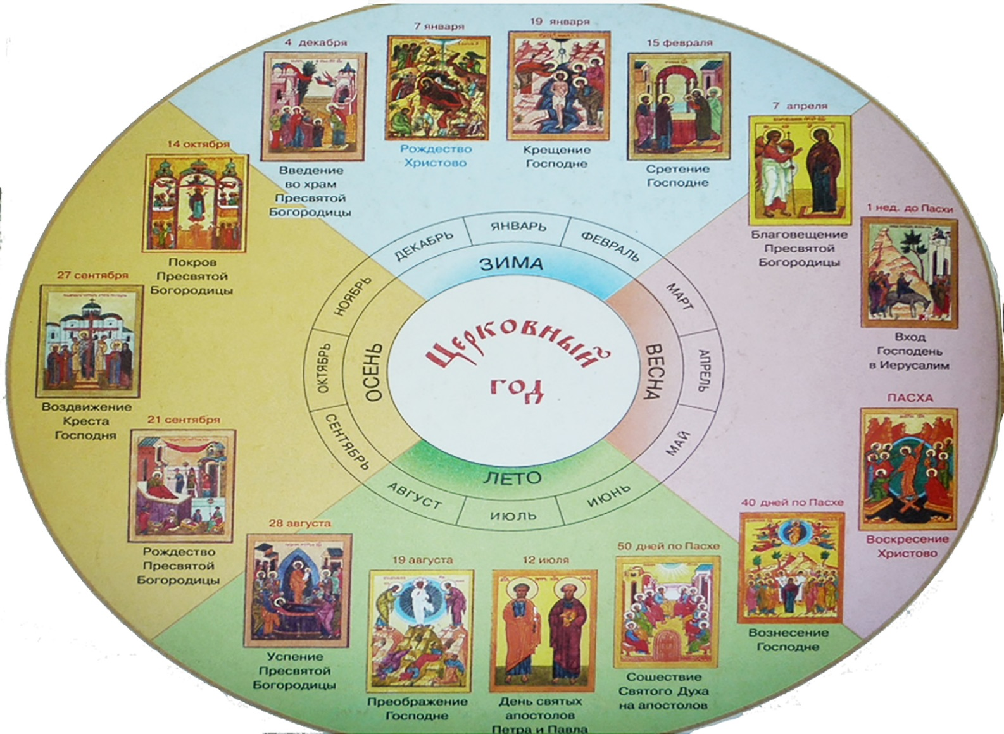
Православные праздники

Slide 6

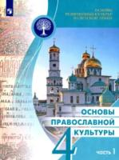
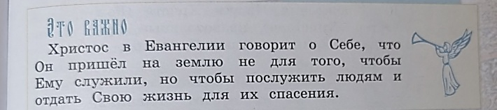
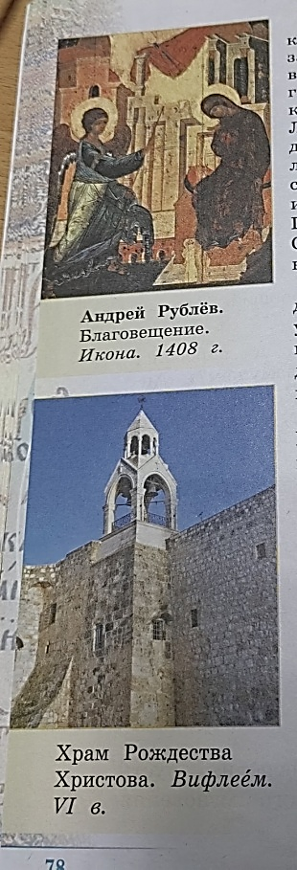
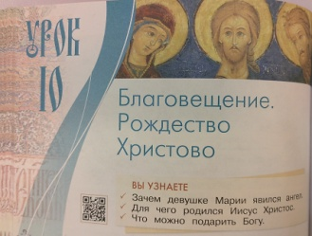
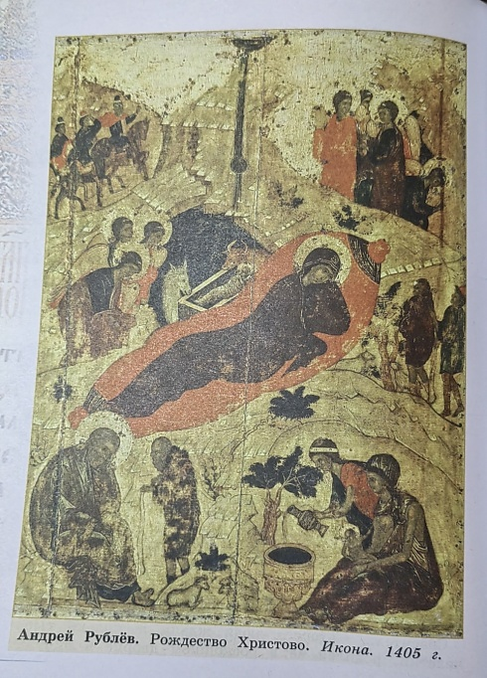
Рождество Христово
Работа с учебником

Slide 7
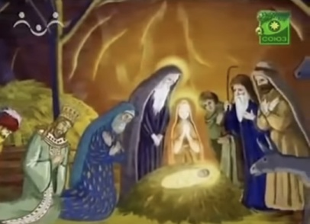
История и традиции православного
праздника Рождества Христова (мультфильм)

Slide 8
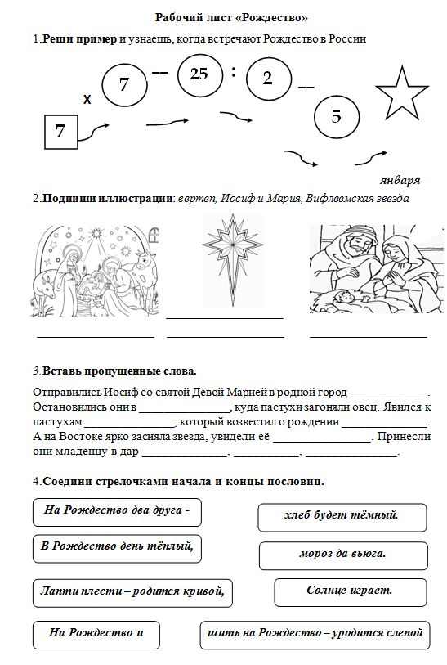
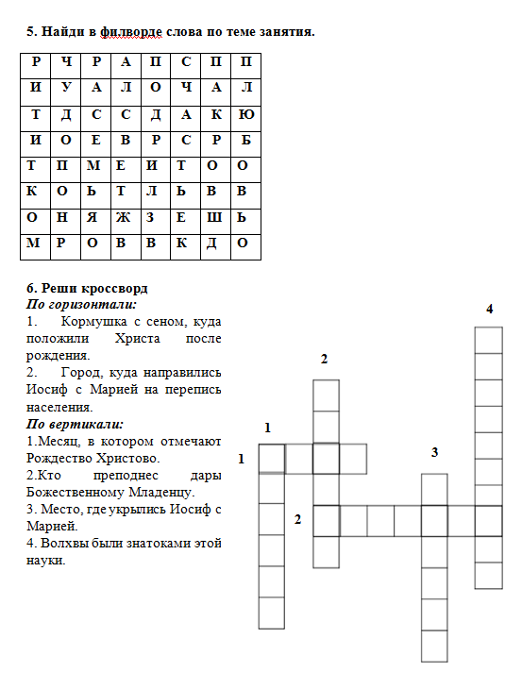
Практическая работа
Рабочий лист
тема: «Рождество»
Работа состоит из шести заданий, Вам нужно их выполнить.

Slide 9
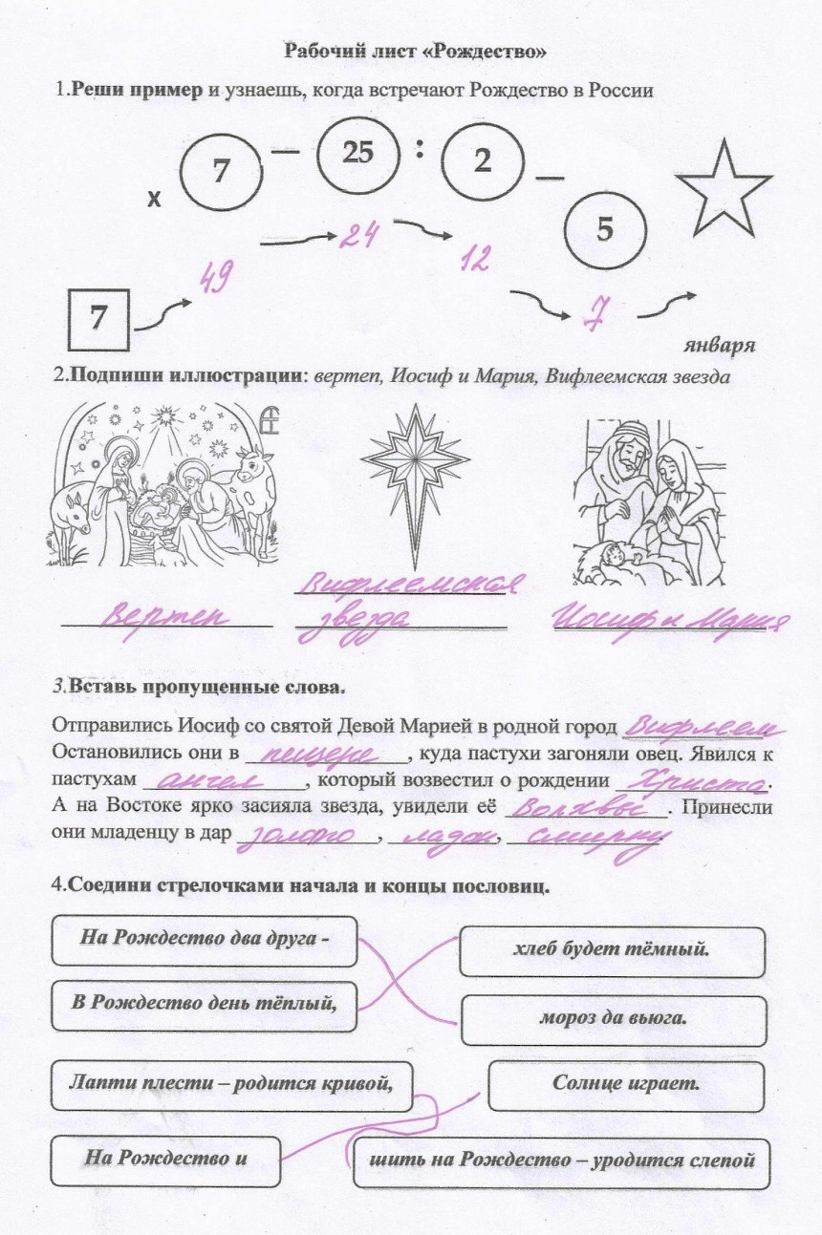
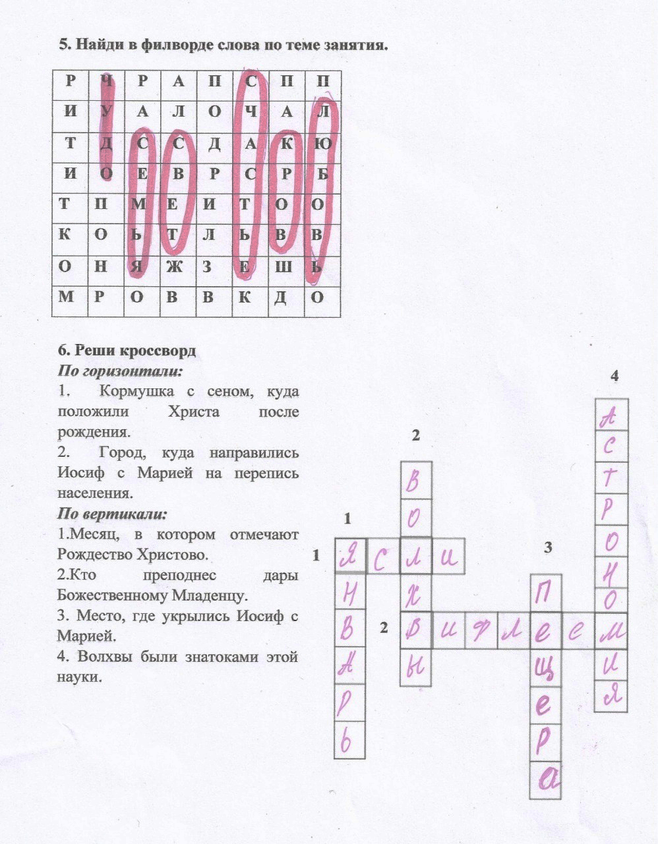



Проверь себя!
Оцените свою работу
Я – молодец!
У меня не все получилось,
но я старался
Мне есть над чем
поработать

Slide 10
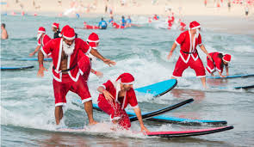
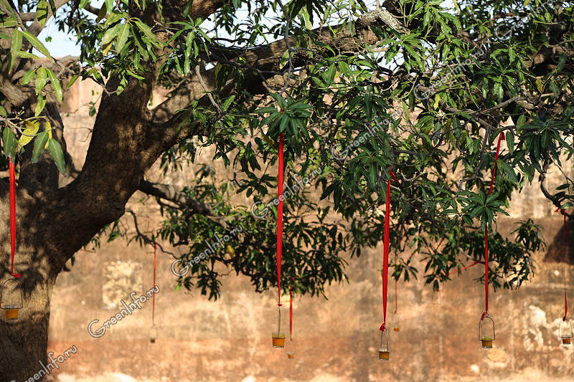
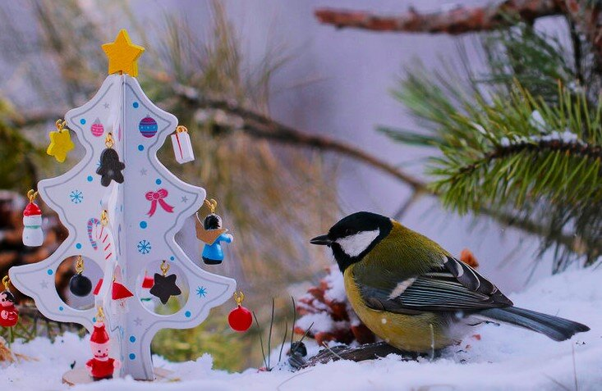
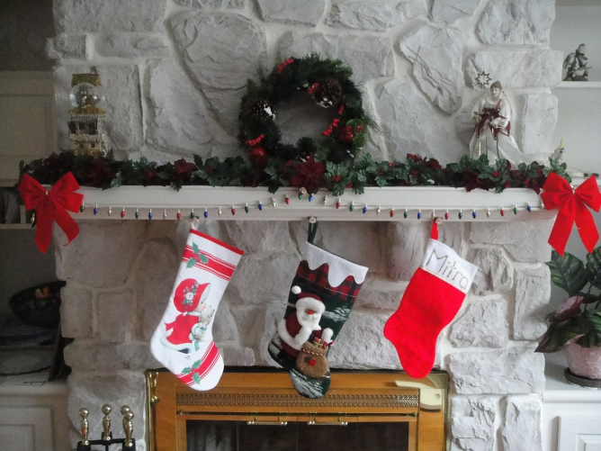
Празднование Рождества в разных странах
Австралия
Индия
Санта Клаус появляется на доске для сёрфа, останавливается на всех общественных
пляжах и приносит большую сумку сладостей
Украшают манговое дерево
Скандинавские страны
Испания
Перед Рождеством дети вывешивают за окно яркие носочки – в них волшебник сложит свои дары.
Наряжают ёлку для птиц

Slide 11
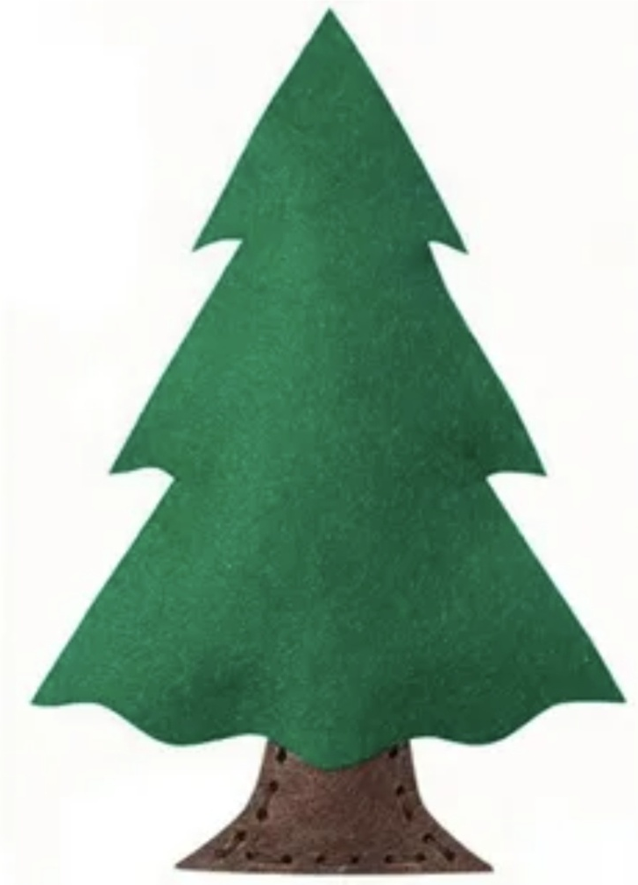
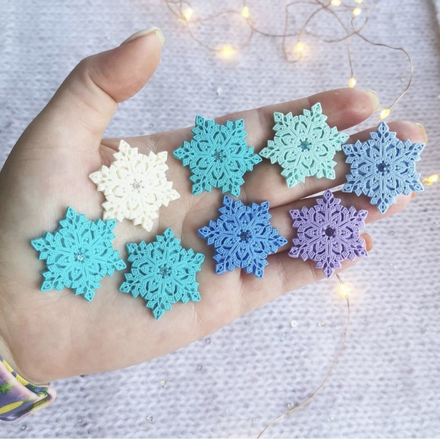
Наряд для Ёлочки
Выберите снежинку и нарядите ёлочку
Белая снежинка – я доволен своей работой на уроке
Голубая снежинка – на уроке я работал неплохо
Фиолетовая снежинка – на уроке мне было трудно

Slide 12
До новых встреч!

